Slide 1
Сделано в России
Факты о компании разработчике

Slide 2
Сведения о компании
ООО «Триумф» является 100% российской компанией, офис находится в г. Москве. Компания разрабатывает 3D веб решения в области демонстраций продуктов, электронного обучения, игровой разработки, рекламы и веб дизайна. Фреймворк Blend4Web является наиболее известным из продуктов и технологий, разрабатываемых нашей компанией.

Slide 3
Наши клиенты
NASA, аэрокосмическое агентство США;
Dassault Group, французский производитель авиационной техники Falcon, Mirage и Rafale, а также систем САПР SolidWorks и CATIA;
General Electric, известная транснациональная корпорация;
Wargaming, разработчик популярной многопользовательской игры World of Tanks;
Greenpeace, международная экологическая организация;
Tallink Grupp, крупнейший паромный оператор в регионе Балтийского моря с годовым оборотом около 1 млрд. евро.

Slide 4
История проекта
21 декабря 2010 года – «день рождения» проекта
2011 год – первая крупная аудиовизуальная сцена «Остров» для работы в десктопных и мобильных браузерах на технологии WebGL
28 марта 2014 года – первый релиз Blend4Web в качестве программной платформы под открытой и коммерческой лицензиями
В феврале 2015 г. в состав SDK был включен сервер разработки
1 мая 2016 год – первая международная конференция Blend4Web

Slide 5
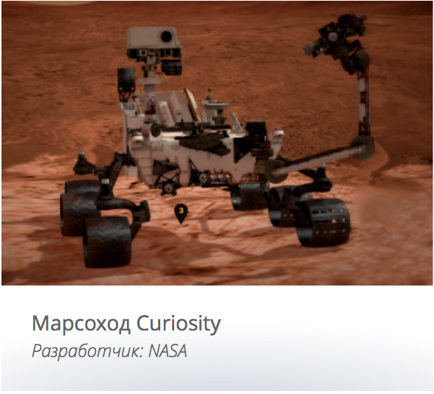
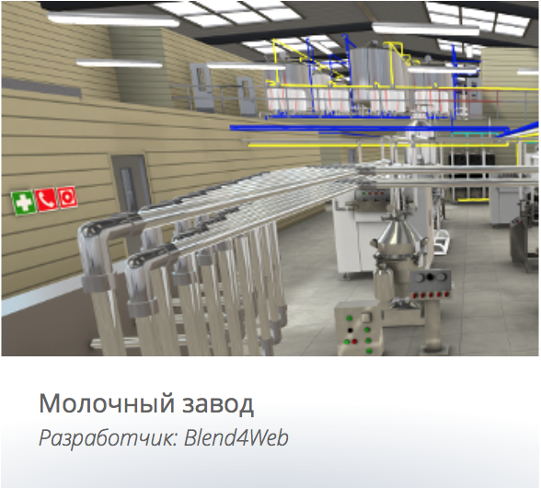



СДЕЛАНО НА bLend4Web

Slide 6
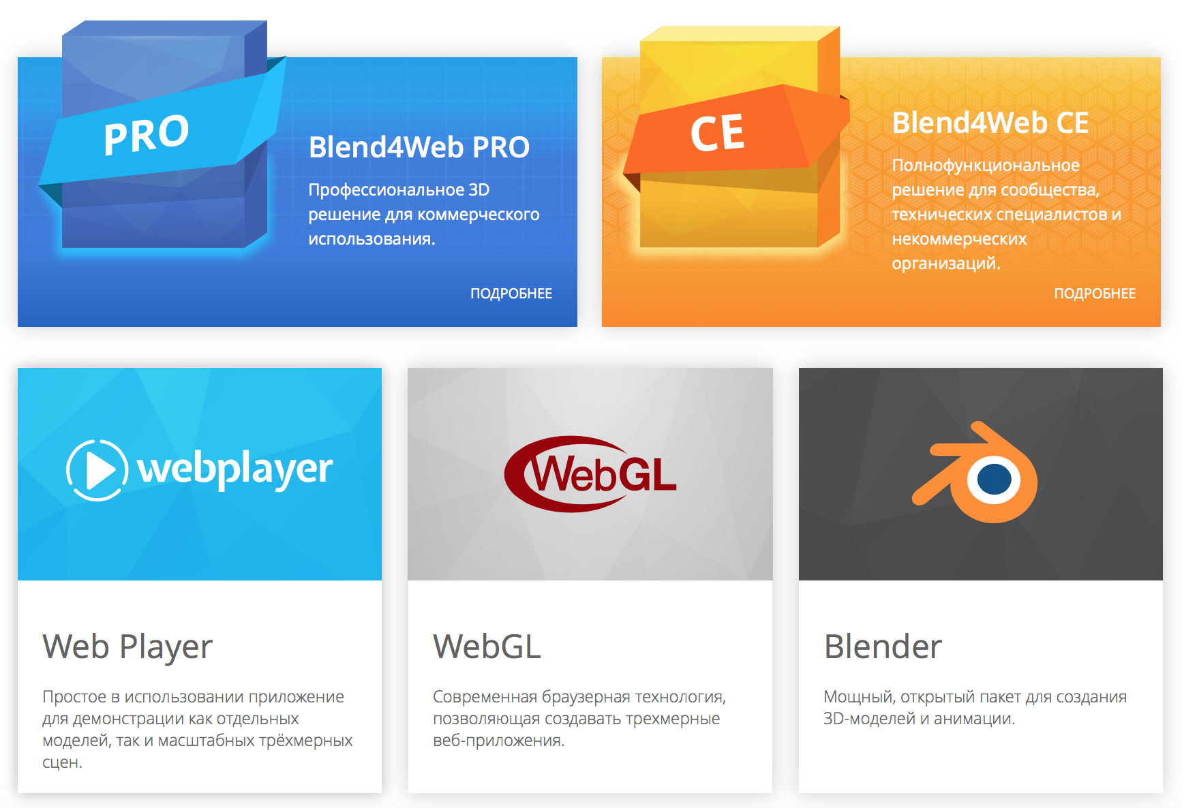
Технологии BLEND4WEB

Slide 7
WEBGL
WebGL – технология 3D графики в интернет
Новый уровень вовлеченности – возможность не только наблюдать за презентацией, но и принимать в ней участие
Стандарт WebGL не требует установки плагинов и поддерживается практически всеми современными браузерами как на стационарных, так и на мобильных платформах
Чтобы сделать работу с WebGL ещё проще и ещё удобнее, мы создали мощный, но простой в освоении и использовании 3D-движок Blend4Web

Slide 8
Blender
Blender – профессиональный пакет для создания трёхмерной графики, развиваемый некоммерческой организацией Blender Foundation.
Blender – свободное программное обеспечение, распространяется бесплатно, доступны версии как для Windows, так и для Linux и macOS. Интерфейс программы переведён на все основные языки мира и может быть настроен в соответствии с требованиями пользователя.
Blend4Web является полнофункциональным интегрированным решением, ключевым компонентом которого остается Blender. Мы активно сотрудничаем с проектом Blender. В частности, наша компания является бриллиантовым спонсором проекта. Кроме того, наши разработчики принимают активное участие в развитии Blender.

Slide 9
BLEND4WEB PRO
Blend4Web PRO – готовое решение для максимально эффективной разработки трёхмерных веб-приложений любого типа, в том числе демонстрации товаров, решений для дистанционного обучения, игровой индустрии, рекламы или веб-дизайна
Владельцам коммерческой лицензии Blend4Web предоставляется техническая поддержка
Blend4Web PRO включает обширную, простую в использовании и хорошо продуманную коллекцию высококачественных материалов
Blend4Web PRO предлагает доступ к готовым решениям для бизнеса, включающие демонстрации продуктов и услуг, программы для дистанционного обучения, готовые примеры игр и другие приложения для 3D веб дизайна
Версия с длительным периодом поддержки (long-term support, LTS) значительно упрощает поддержание приложений в рабочем состоянии

Slide 10
Blend4Web Community Edition (CE)
Blend4Web CE – полнофункциональное решение, которое позволяет создавать открытые приложения совершенно бесплатно
Вы можете свободно использовать Blend4Web CE для создания любых приложений
Содержит полностью открытый исходный код
Распространяется под признанной в IT-индустрии лицензией GPL
Поддерживается активным сообществом Blend4Web

Slide 11
Web Player
Web Player – приложение, созданное специально для демонстрации 3D-моделей на страницах сайтов. Это простое, но мощное решение, входящее в поставку как Blend4Web CE, так и Blend4Web PRO, позволяет вам демонстрировать любой контент – от простой модели до целой сцены - на вашем веб-сайте
Для расширения функциональности веб-плеера вы можете использовать средство визуального программирования, известное как Редактор логики, и создавать сложные сценарии прямо в Blender без участия программистов
Приложения для веб-плеера могут иметь один из двух форматов: JSON или HTML. Формат JSON гарантирует наилучшую возможную производительность и низкие эксплуатационные расходы. HTML-файлы наилучшим образом подходят для доставки 3D контента посредством электронной почты, флэш-накопителей или размещения в файловых хранилищах.

Slide 12
ИДЕИ трехмерных приложений
Планирование
Визуализация
Управление
Сбор показателей
Контроль
Обратная связь
Новые идеи
Инфографика

Slide 13
Интерактивная Визуализация
Реалистичная real-time графика
Симуляция столкновений и воды
Симуляция колесного транспорта
Программируемые сценарии
«Родной» компонент для сайтов

Slide 14
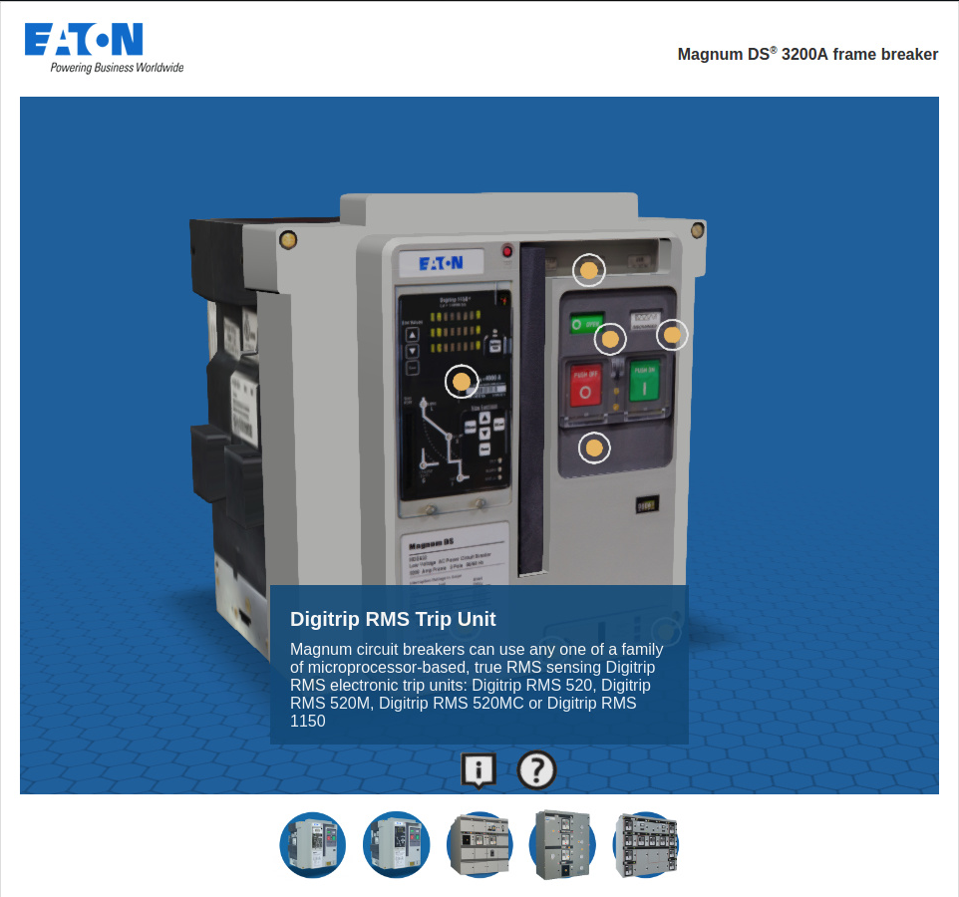
Интерактивная Инфографика
3D анимированная визуализация ключевых показателей в браузере
Отображение данных и видео из других информационных и диспетчерских систем
Детализация по клику

Slide 15
Возможности и Перспективы
Каждый объект может стать информационным компонентом конечной системы с визуально понятной инфраструктурой
3D модель может стать не только цифровым паспортом виртуальной ячейки, но и визуальным средством решения социальных задач
С помощью Blend4Web можно собирать новые визуальные идеи для организации современной инфраструктуры систем заказчика

Slide 16
Сотрудничество
Контакты и форматы

Slide 17
Форматы сотрудничества
Поставка технологий и продуктов Blend4Web
Подписка на консультационную и техническую поддержку
Консультирование проектов по трехмерной визуализации, включая
Проектирование интерактивных трехмерных приложений
Помощь в подборе и управлении командой художников и/или студий

Slide 18
Контакты
Быков Андрей Юрьевич
Руководитель программы развития проектов
Мобильный телефон : +7 (916) 695-22-71
ООО Триумф
Адрес: 109044, г. Москва, 2-й Крутицкий пер., д.18, стр.3
Телефон: +7 (495) 676-18-00, +7 (495) 676-36-60 Сайт: www.blend4web.com

Slide 19
Спасибо за внимание
Ждем Вас на сайте www.blend4web.com

